Slide 1





项目二 探索自我
职业生涯规划与
创新赋能

Slide 2
目录
1
2
3
4
兴趣探索
性格剖析
能力评估
价值观澄清

Slide 3

任务一
兴趣探索

Slide 4

任务一
兴趣探索
一、兴趣与职业兴趣
兴趣：指个体力求认识某种事物或从事某项活动的心理倾向，表现为个体对某种事物或从事某项活动的选择态度和积极的情绪反应。
职业兴趣：指个体对某一职业的积极态度，是个体兴趣类型与目标职业、个体能力素质要求（职业环境）相一致的状态。

Slide 5
任务一
兴趣探索
（一）兴趣与职业兴趣的区别
1.个人兴趣 = 兴趣 + 能力
个人兴趣：仅仅是一种个人爱好，主要目的是满足个人的心理需求和情感体验，带来愉悦、满足感或成就感，丰富个人的生活和精神世界，不一定与实际的职业发展或经济收益挂钩。

Slide 6

任务一
兴趣探索
2.职业兴趣 = 兴趣 + 能力 + 责任
职业兴趣：不仅强调对工作的兴趣和能力，也强调对工作的责任。在日常生活中，我们对某项事情产生兴趣，完全是以个人兴趣为中心。

Slide 7
任务一
兴趣探索
（二）兴趣与职业兴趣的联系
1.职业兴趣源于兴趣
人们通常会对自己感兴趣的事物投入更多的时间和精力，当这些兴趣与职业领域相关时，就可能发展成为职业兴趣。

Slide 8
任务一
兴趣探索
2.兴趣和职业兴趣助力职业发展
兴趣和职业兴趣可以为个人的职业发展提供方向和动力。对于个体来说，对工作感兴趣，就会以敏锐的观察力、高度的注意力、深刻的思维和丰富的想象力投入工作，促进能力发挥，提高工作效率。

Slide 9

任务一
兴趣探索
案例
小林工作两年多了。在这两年多的时间里，他备受煎熬，他的职业与自身兴趣间存在严重的冲突。小林在大学里学的是人力资源管理，目前在一家业界知名的公司里做董事长助理工作，外人看来很是羡慕。但小林心底里总希望做与编程、游戏开发相关的工作，他好像走到了人生的一个岔路口：是从自己的兴趣出发，沿着专业方向走下去，还是选择另一个工作岗位？

Slide 10
任务一
兴趣探索
二、培养职业兴趣
培养职业兴趣，对获得事业的成功有深远的意义。

Slide 11

任务一
兴趣探索
1.自我探索
了解自己的兴趣爱好、优势等是培养职业兴趣的第一步。大学生可以通过自我评估和职业测评，如性格测试或职业兴趣问卷来更深入地了解自己。

Slide 12
任务一
兴趣探索
2. 重视培养中心兴趣
人的兴趣可以广泛，但不能浮泛。如果只具广泛性而无中心职业兴趣，人容易在职业规划 上心猿意马，最终难以有所成就；既广泛又有重点，才能学有所长，获得更多的知识。

Slide 13

任务一
兴趣探索
3. 积极参加实践
实践是培养职业兴趣的关键。只有通过实践，才能对职业本身有深刻的认识和了解，才能激发自己的职业兴趣。

Slide 14
任务一
兴趣探索
4. 持续学习和成长
职业兴趣是一个持续发展的过程。大学生可以通过不断学习新知识和技能，在职业生涯中收获持续性成长，获得良好发展。持续学习和成长将使个人对工作保持热情和兴趣。

Slide 15
任务一
兴趣探索
三、了解自己的职业兴趣
【测试说明】请根据自己的实际情况对以下问题作答，不要花时间去揣摩答案。回答时如果符合，得1分；不符合，得0分，回答结束后将分数填入表2-1。

Slide 16
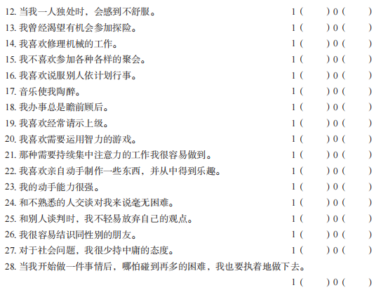
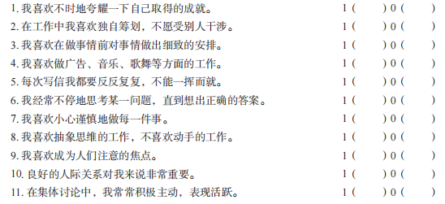
任务一
兴趣探索
三、了解自己的职业兴趣

Slide 17
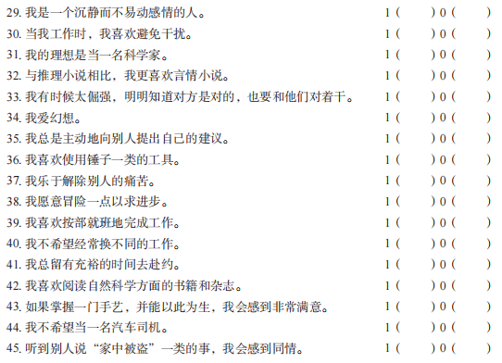
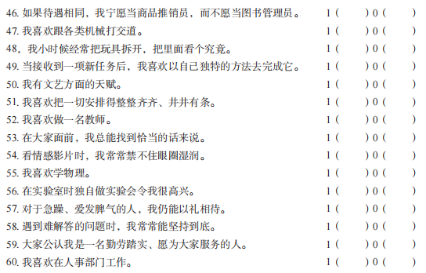
任务一
兴趣探索
三、了解自己的职业兴趣

Slide 18
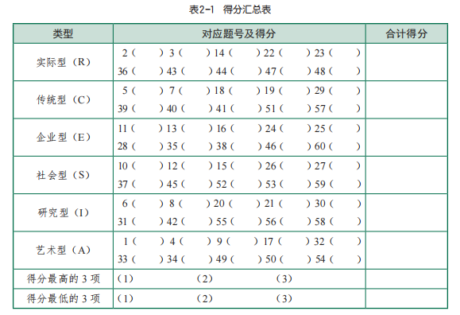
任务一
兴趣探索
三、了解自己的职业兴趣

Slide 19
任务二
性格剖析

Slide 20

任务二
性格剖析
一、性格与职业性格
性格：是一个人对客观现实的稳定态度以及与之相适应的习惯性行为方式。性格的形成过程是长期且复杂的，不仅受遗传因素的影响，也受个体的生活环境和实践经验的影响。

Slide 21
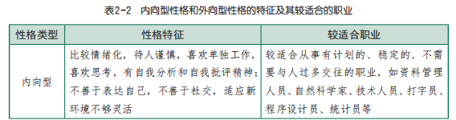
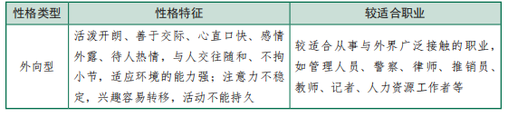
任务二
性格剖析
（一）性格的类型

Slide 22
任务二
性格剖析
（二）职业性格的类型
（1）变化型：能够在新的或意外的工作情境中感到愉快，喜欢有变化或多样性的工作内容，在有压力的情况下工作表现会更出色，并善于转移注意力。
（2）重复型：适合并喜欢连续不断地从事同一种工作，喜欢按固定的计划或进度办事，喜欢重复的、有规则的、有标准的工作内容。
（3）独立型：喜欢计划自己的活动并指导他人的活动，喜欢独立的工作情境，喜欢对将要发生的事情做出决定。
（4）服从型：愿意配合他人或按他人的指示去办事，不愿意自己承担责任，不愿意自己独立做出决策。

Slide 23
任务二
性格剖析
（二）职业性格的类型
（5）协作型：能够在与人协同工作时感到愉快，善于引导他人按客观规律办事，并希望自己能得到团队成员的认可。
（6）劝服型：善于通过交谈、写作等方式使他人认同自己的观点；对他人的反应有较强的判断力，善于影响他人的态度、观点和判断。
（7）机智型：应变能力强，在紧张、危险的情况下能自我控制，在发生意外时能够不慌不忙、沉着应对，并出色完成任务。
（8）严谨型：注重工作过程中各个环节、细节的精确性，愿意按规则、步骤工作，严谨、认真、努力，希望将工作做得尽善尽美，并喜欢看到自己出色完成工作后的效果。
（9）表现型：喜欢表现自己的喜好和个性，通过自己的工作和情感来表达自己的思想。

Slide 24
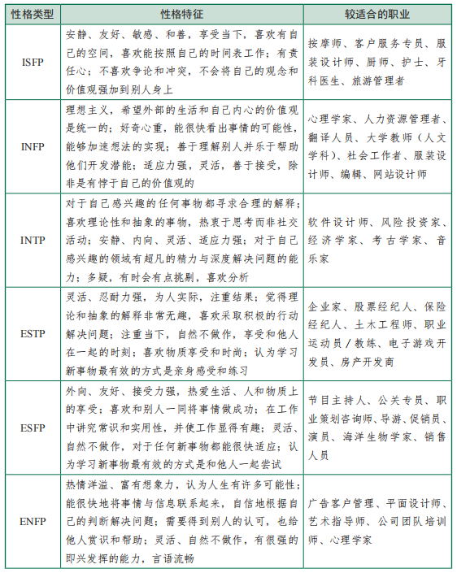
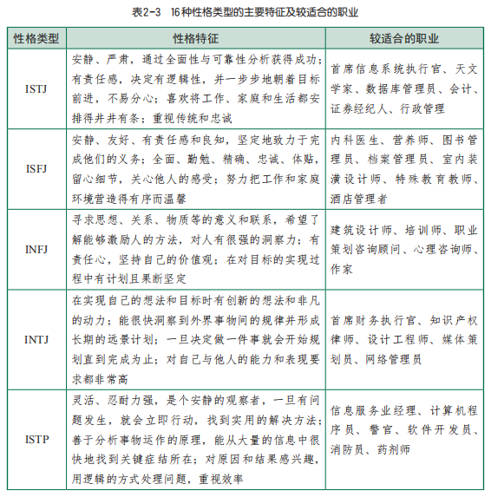
任务二
性格剖析
二、MBTI职业性格理论

Slide 25
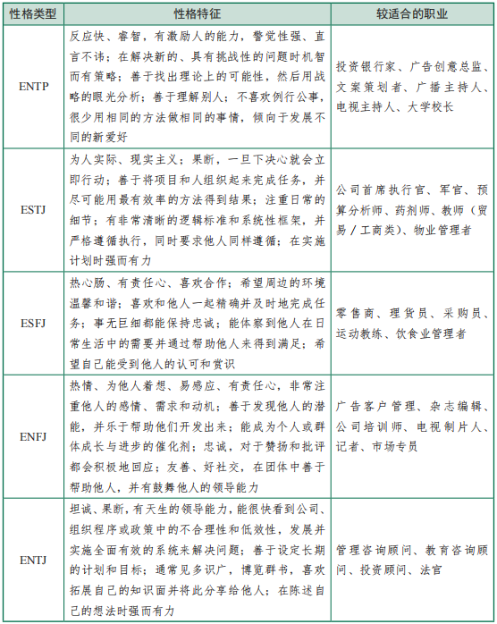
任务二
性格剖析
二、MBTI职业性格理论

Slide 26
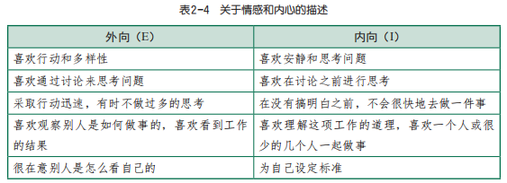
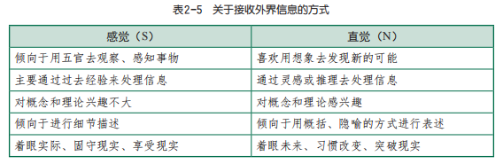
任务二
性格剖析
三、了解自己的性格

Slide 27
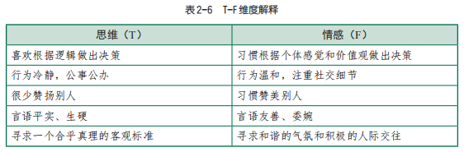
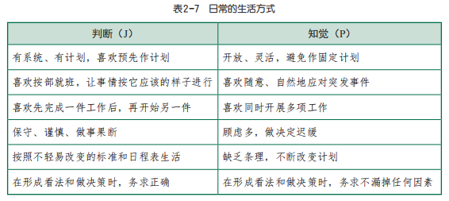
任务二
性格剖析
三、了解自己的性格

Slide 28
任务三
能力评估

Slide 29

任务三
能力评估
一、能力与职业能力
能力：是指一个人成功完成某项活动所必备的心理条件和个性心理特征。
职业能力：是人们从事其职业的多种能力的综合。

Slide 30

任务三
能力评估
（一）能力的类型
心理学家在关于能力的研究中，根据个人的特点和职业成就之间的规律，将与职业成就和职业满意度相关的能力分为以下三种。

Slide 31

任务三
能力评估
1.知识性能力
知识性能力是指与工作内容相关的具体的、专业化的、针对某一特定工作的基本能力。

Slide 32
任务三
能力评估
2.可迁移能力
可迁移能力是指在日常活动中就能够获得或改善的，并对所有工作都适用的有价值的能力。

Slide 33
任务三
能力评估
3.适应性能力
适应性能力是人们进行自我管理的能力，也称为情商，属于个人特质，通常包括自我觉察、情绪管理、自我激励、认知他人情绪和理解他人情绪五种能力。

Slide 34
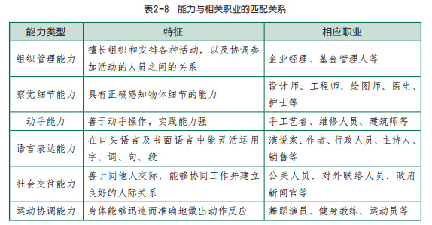
任务三
能力评估
（二）职业能力的匹配

Slide 35
任务三
能力评估
二、评估职业能力
清晰认识自己的职业能力和技能，有助于在工作中发挥优势，规避不足。
在职业技能探索与评估的道路上，我们可以尝试以下几种方法。

Slide 36

任务三
能力评估
（一）依据可衡量的业绩
从个人取得的业绩或成就来衡量其职业技能与企业需求的匹配度。

Slide 37

任务三
能力评估
（二）参考他人的认可
成绩单、获奖证明、实践报告单、实习证明、工作履历表等材料可以证明你在某个时间、某个地点有过何种经历，借此来判断你是否具备用人单位所需的专业知识技能、可迁移技能和自我管理技能。

Slide 38

任务三
能力评估
（三）借助技能词汇表
借助专业知识技能词汇表、可迁移/通用技能词汇表、自我管理技能词汇表，从表中圈出任何你所拥有的技能并进行归纳总结。

Slide 39
任务三
能力评估
（四）利用测评表
利用职业技能测评表对当前技能水平进行测验，如明尼苏达工程类推测验、DAT语言使用测验、SRA听写技巧测验等，也可通过职业能力倾向测验，判断个人能力在某一职业中发挥的可能性，为职业选择提供参考。

Slide 40
任务三
能力评估
（五）编写与分析成就故事
回忆自己认为成功且感觉良好的经历，这些经历不限领域，可以是学习、工作中发生的，也可以是业余生活、社团活动、家庭生活中发生的。

Slide 41
任务三
能力评估
三、提升职业能力
无论是在学校还是在职场，有能力的人总是能获得更多机会。

Slide 42

任务三
能力评估
（一）积累知识
知识是能力的基础，勤奋是成
功的关键。

Slide 43

任务三
能力评估
（二）设立目标、规划职业生涯
设立目标是给自己树立标杆。大学生在校期间，要为自己设立学习目标，清楚地认识到自身与目标之间的差距，从而使自己有奋斗的方向。

Slide 44
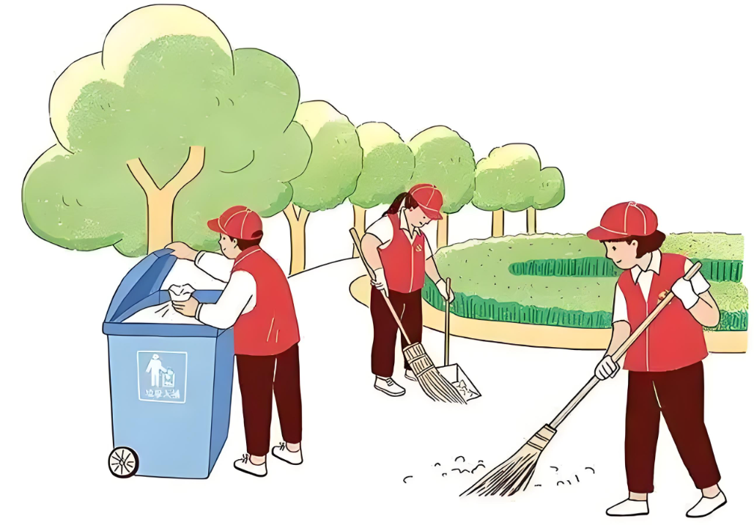
任务三
能力评估
（三）积极参加实践活动

Slide 45

任务三
能力评估
（四）参与职业培训
职业培训是提高自身技能的主要途径，通过职业培训，大学生可以快速获取有关职业能力方面的知识，在培训老师的指导下有计划地培养和提升自身职业能力。

Slide 46
任务四
价值观澄清

Slide 47
任务四
价值观澄清
一、价值观与职业价值观
价值观是指一个人对周围的客观事物（包括人、事、物）的意义和重要性的总评价和总看法。

Slide 48

任务四
价值观澄清
（一）职业价值观具有个体差异性
在当前的就业形势下，大学生的职业价值观存在不同程度的相同或相似之处。

Slide 49
任务四
价值观澄清
（二）职业价值观自主化
当代大学生在择业时崇尚自我，以个人发展为中心，更注重个人奋斗，强调自我价值的实现。

Slide 50
任务四
价值观澄清
（三）职业价值取向多元化
大学生的职业价值取向呈现出多元化的特点。这种多元化主要体现在两个方面：一是职业价值取向的领域多元化，二是求职意向的多元化。

Slide 51
任务四
价值观澄清
（四）职业价值观相对稳定
个体的职业价值观是在认知能力发展过程中，在教育与生活环境等多种因素的影响下逐步形成的。

Slide 52
任务四
价值观澄清
（五）职业价值观具有阶段性
随着人生经验的积累及个体知识的不断丰富，大学生的职业价值观也会随之发生改变。

Slide 53
任务四
价值观澄清
二、职业价值观与职业选择
大学生的职业价值观受国家政策、社会环境、学校教育、家庭环境及个体因素等多种因素的影响。

Slide 54
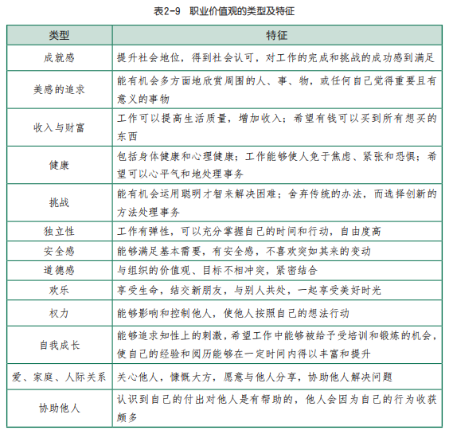
任务四
价值观澄清
（一）职业价值观的类型及特征

Slide 55

任务四
价值观澄清
（二）大学生的职业价值观与职业选择
大学生的职业选择与其自身的职业价值观有密切的联系，具有正确的职业价值观，大学生便能进行正确的职业选择，从而进一步激发学习动机。

Slide 56
任务四
价值观澄清
三、培养良好的职业价值观
（一）职业价值观培养应注意的几组关系
（二）培养职业价值观的方法

Slide 57
项目二 探索自我
谢谢观看

